Slide 1
თემა 1.3. ინფორმაციის წარმოდგენა კომპიუტერში. თვლის სისტემები

Slide 2
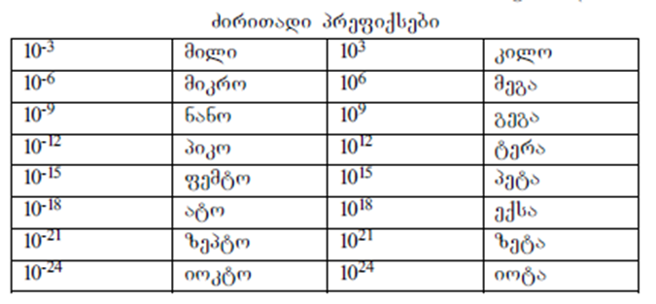
კომპიუტერებში გამოყენებული არითმეტიკა განსხვავდება იმ არითმეტიკისგან, რომელსაც ჩვენ ტრადიციულად ვიცნობთ. უპირველეს ყოვლისა, კომპიუტერები მუშაობენ რიცხვებთან, რომელთა სიზუსტე სასრული და ფიქსირებულია. ამას გარდა, კომპიუტერებში გამოიყენება თვლის არა ათობითი, არამედ ორობითი სისტემა.

Slide 3
რამდენადაც კომპიუტერში ნებისმიერი ინფორმაცია წარმოდგენილია ორობითი კოდების სახით, მოცულობა იზომება 2-ის ხარისხებში. მაგალითად, კილო აღნიშნავს არა 10³ (1000)-ს, არამედ 2¹⁰ (1024)-ს. ამრიგად, 1 მეგაბაიტი შეიცავს 2²⁰ (1 048 576) ბაიტს, 1 გეგაბაიტი 2³⁰ (1 073 741 824) ბაიტს და ა.შ.
ამრიგად:
1 ბაიტი = 2³ = 8 ბიტი.
1 კილობაიტი = 2¹⁰ = 1024 ბაიტი;
1 მეგაბაიტი = 2²⁰ = 1024 კილობაიტი;
1 გეგაბაიტი = 2³⁰ = 1024 მეგაბაიტი;
1 ტერაბაიტი = 2⁴⁰ = 1024 გეგაბაიტი;
და ა.შ.

Slide 4
თუმცა, როდესაც საუბარია, მაგალითად, არხის გამტარუნარიანობაზე, 1 კილობიტი/წმ აღნიშნავს წამში 1000 ბიტი ინფორმაციის გადაცემას, ლოკალური ქსელით გადაცემის სიჩქარე 10 მეგაბიტი/წმ - წამში 1 000 000 ბიტი ინფორმაციის გადაცემას. ამრიგად, ერთეულები - კილობაიტი, მეგაბაიტი, გეგაბაიტი, ტერაბაიტი აღნიშნავენ შესაბამისად 210, 220, 230, 240 ბაიტს, ხოლო კილობიტი/წმ, მეგაბიტი/წმ, გეგაბიტი/ წმ, ტერაბიტი/წმ - შესაბამისად 10³, 10⁶, 10⁹, 10¹² ბიტს/წამში.

Slide 5
თვლის სისტემა ეწოდება რიცხვების წარმოსადგენად საჭირო სიმბოლოებისა და მათი ჩაწერის წესის ერთობლიობას. თვლის ნებისმიერ სისტემაში რიცხვი ამ სისტემის სიმბოლოების თანმიმდევრობით გამოისახება. რიცხვის წარმოდგენის წესის მიხედვით თვლის სისტემები პოზიციურ და არაპოზიციურ სისტემებად იყოფა. თვლის პოზიციურ სისტემაში თითოეული სიმბოლოს მნიშვნელობა განისაზღვრება მისი ადგილით (პოზიციით) რიცხვში. მაგალითად, ათობით სისტემაში რიცხვში 22 მარჯვენა პოზიციაში მყოფი სიმბოლო აღნიშნავს ორ ერთეულს, ხოლო მარცხენა პოზიციაში მყოფი იგივე სიმბოლო - ორ ათეულს. არაპოზიციურ სისტემაში სიმბოლო არ იცვლის მნიშვნელობას რიცხვში მისი ადგილის მიხედვით. მაგალითად, რომაულ თვლის სისტემაში რიცხვში II.

Slide 6
k-ფუძიანი თვლის სისტემა მოითხოვს კ განსხვავებული სიმბოლოს გამოყენებას რიცხვების ჩასაწერად.
ათობითი სისტემა 10 ციფრით წარმოდგდება:
0 1 2 3 4 5 6 7 8 9
ორობით სისტემაში რიცხვი იწერება ხდება ორი ორობითი ციფრის გამოყენებით:
0 1
რვაობით სისტემაში რვა ციფრი გამოიყენება:
0 1 2 3 4 5 6 7
თექვსმეტობით სისტემაში საჭიროა 16 ციფრის გამოყენება. ამიტომ, ათობითი სისტემისგან გასხვავებით, საჭიროა 6 სიმბოლოს დამატება. ცხრის შემდგომი ციფრების წარმოსადგენად გამოიყენება ლათინური ასოები A დან F-ის ჩათვლით:
0 1 2 3 4 5 6 7 8 9 A B C D E F
ორობითი თანრიგს (0 ან 1) ბიტი ეწოდება. სურათზე ათობითი რიცხვი 2001 წარმოდგენილია ორობით, რვაობით და თექვსმეტობით თვლის სისტემებში.

Slide 7
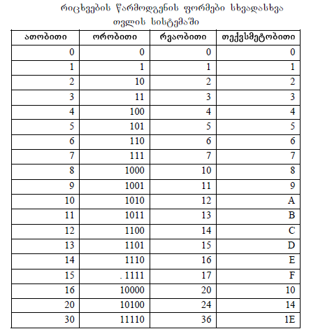

Slide 8
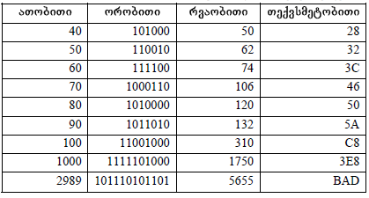

Slide 9
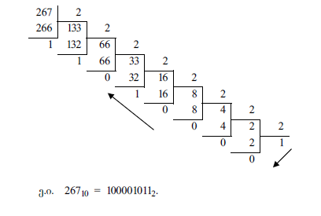
მაგალითი 1. გადავიყვანოთ რიცხვი 267 თვლის ათობითი სისტემიდან ორობითში:

Slide 10
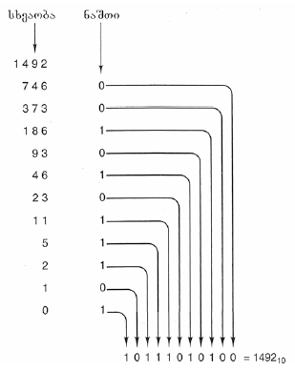
მაგალითი 2. გადავიყვანოთ რიცხვი 1492 თვლის ათობითი სისტემიდან ორობითში:

Slide 11
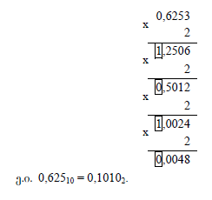
მაგალითი 3. გადავიყვანოთ წილადი 0,6253 თვლის ათობითი სისტემიდან ორობითში:

Slide 12
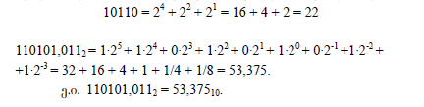
ორობითი რიცხვის ათობითში გადაყვანაც ორი მეთოდითაა შესაძლებელი: პირველი მეთოდი მდგომარეობს ორის ხარისხების შეკრებაში ორობითი რიცხვის იმ თანრიგებისთვის, რომელთა შესაბამისი ბიტებიც 1-ის ტოლია. მაგალითად:

